Slide 1

Propuesta – Aplicación MP
Ing. Rafael Cóbar

Slide 2
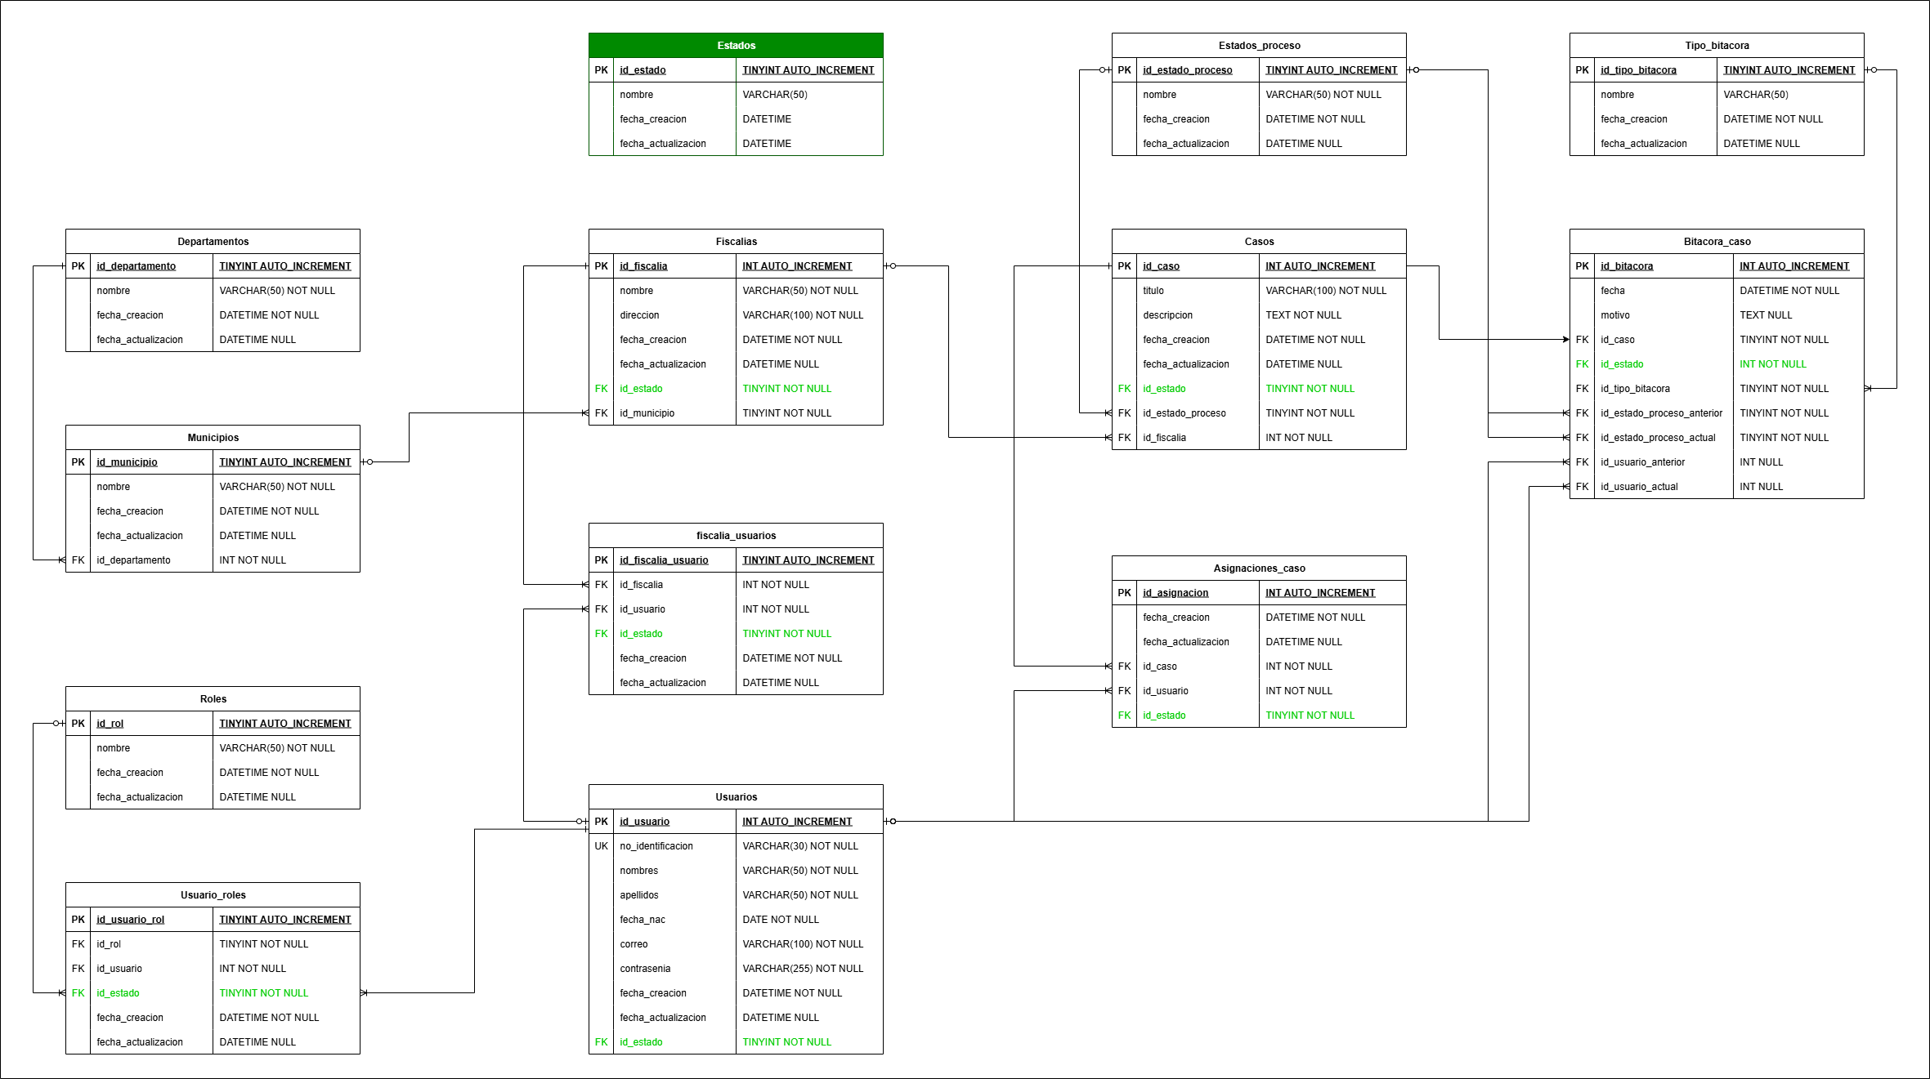
Diagrama ER
Diagrama ER

Slide 3
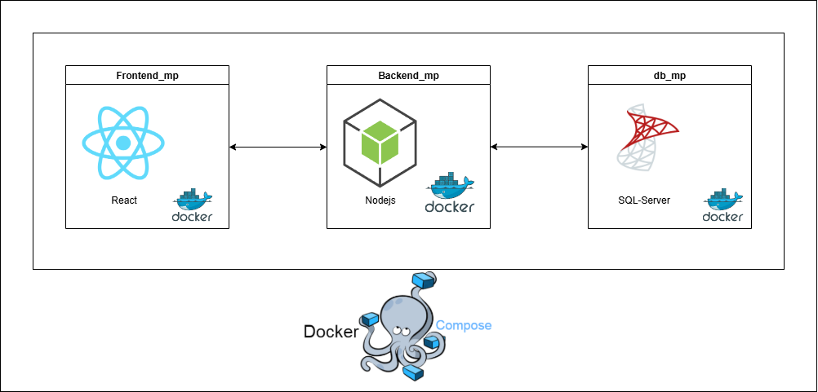
Diagrama de Arquitectura
-Neil Armstrong

Slide 4
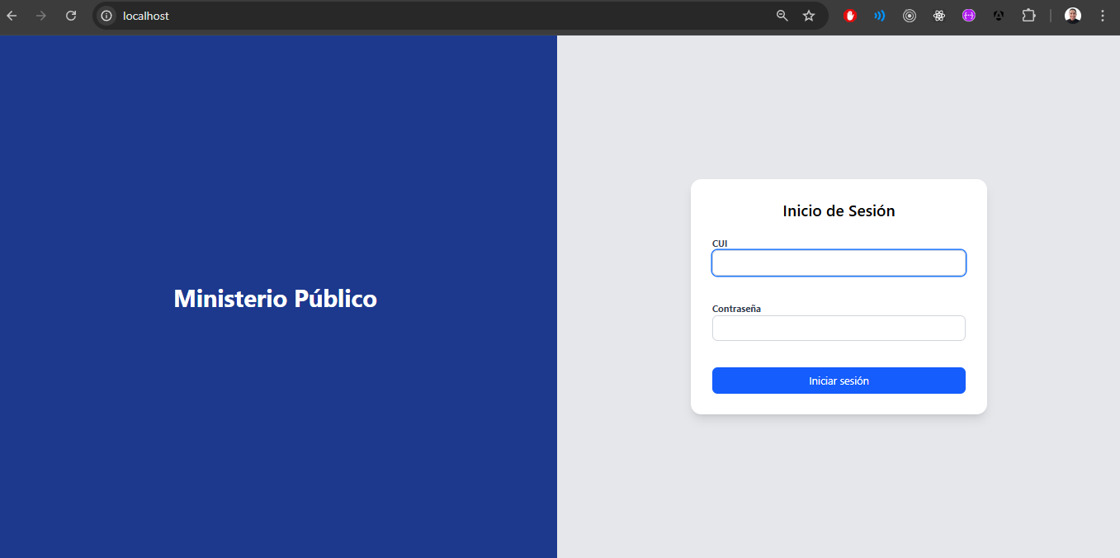
Aplicación
-Neil Armstrong

